Slide 1
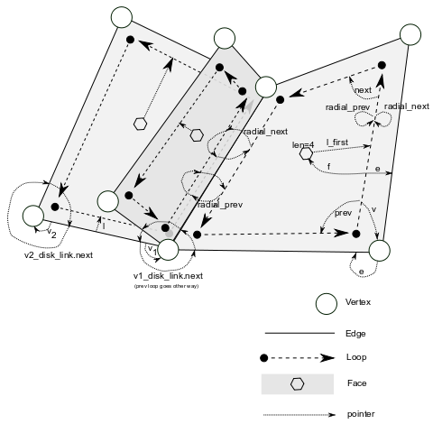
Blender几何建模原理（三）
BMesh结构
by 最强人类韦少

Slide 2
本期内容
几何拓扑查询，half-edge结构
BMesh结构体
BMesh案例（拓扑查询）

Slide 3
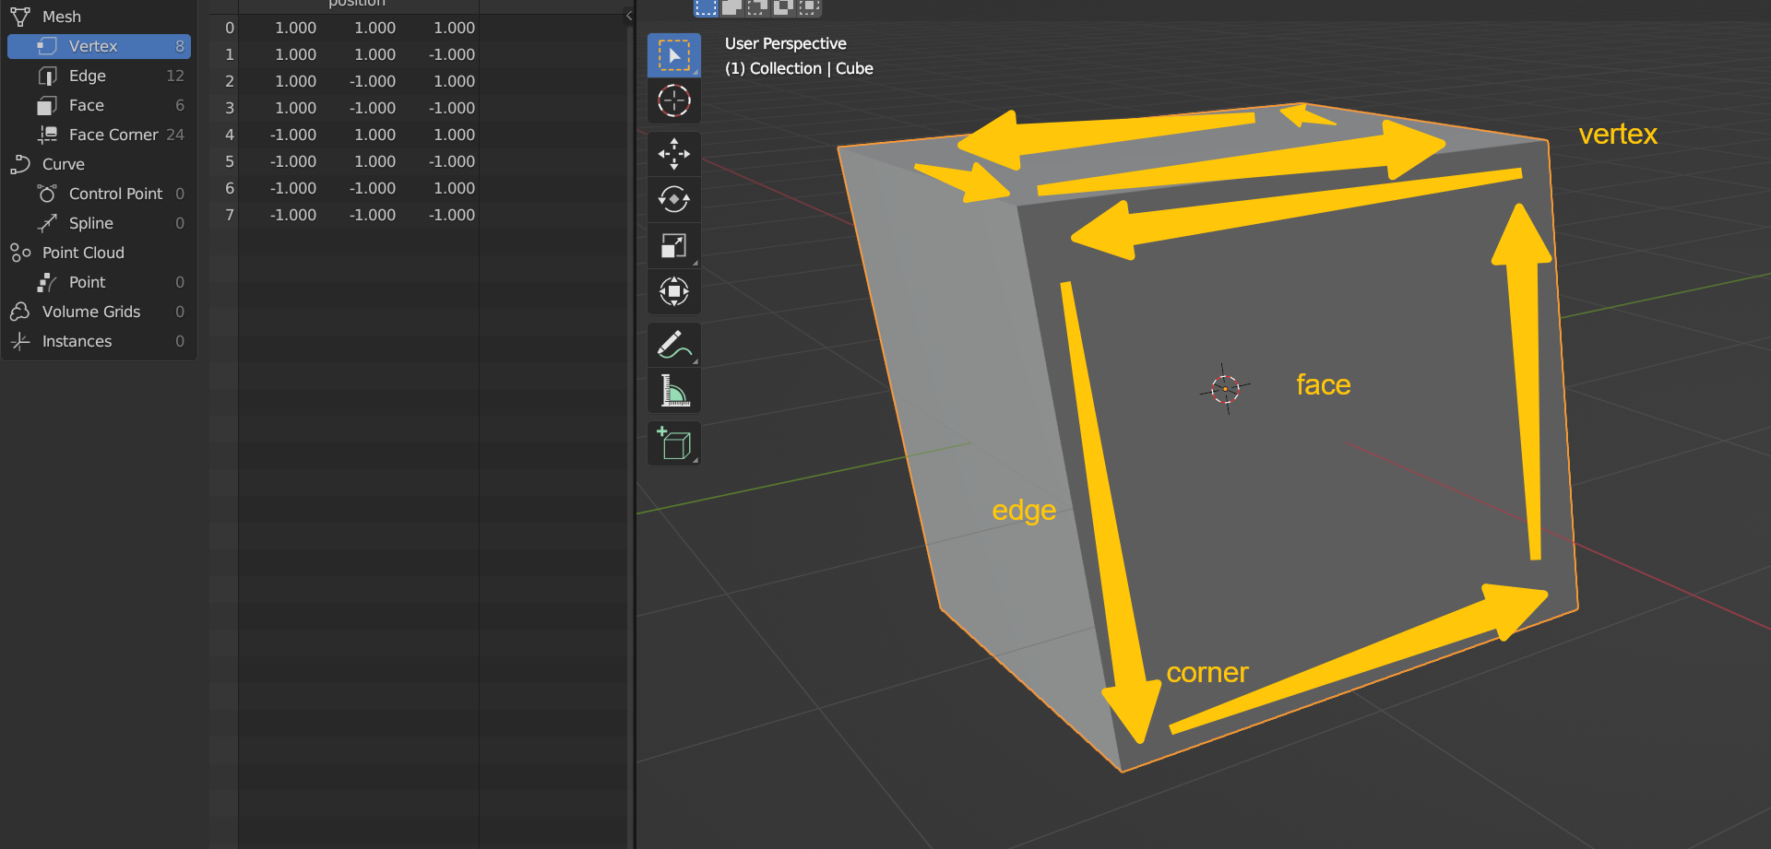
回顾：Mesh拓扑结构
vertex：顶点位置
edge：两个vertex id，无方向
face / poly：多边形面，存起始corner id以及边数（可由下一个面的起始corner id相减得到）
corner / loop：面拐（面的角落），存起点vertex id + edge id。因为BMesh中对其都叫loop，下文loop即corner，与拓扑学中环路loop区分（本文loop为环路loop的一段）

Slide 4
拓扑查询
O(1)：edge -> vert，corner -> vert & edge，face -> corner & vert & edge。corner -> face可以用二分查找
O(n)：vert -> edge，edge -> face...，需要遍历所有几何元素
但如果遍历元素时建立缓存字典，则接下来查询可以通过查询字典完成，无需再遍历元素

Slide 5
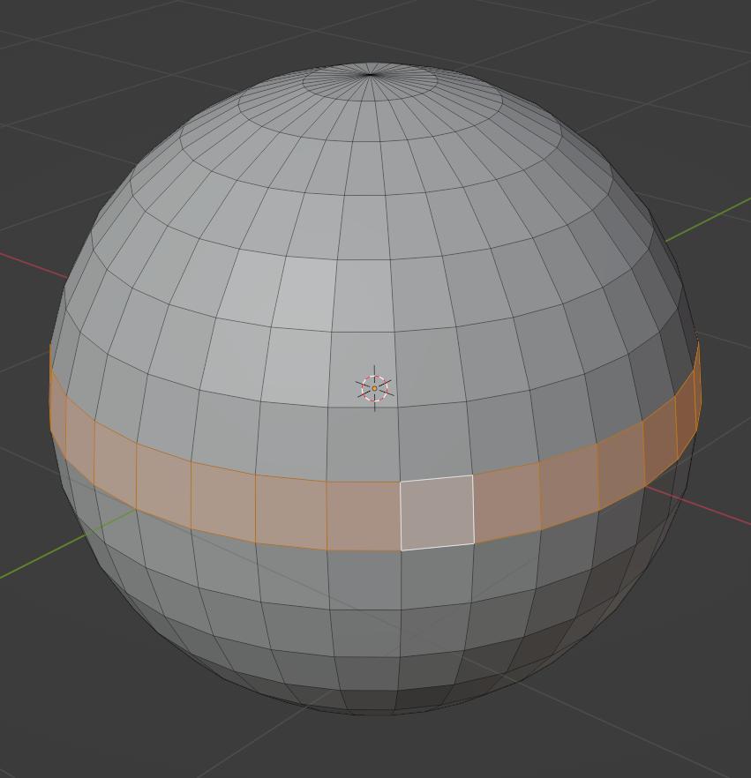
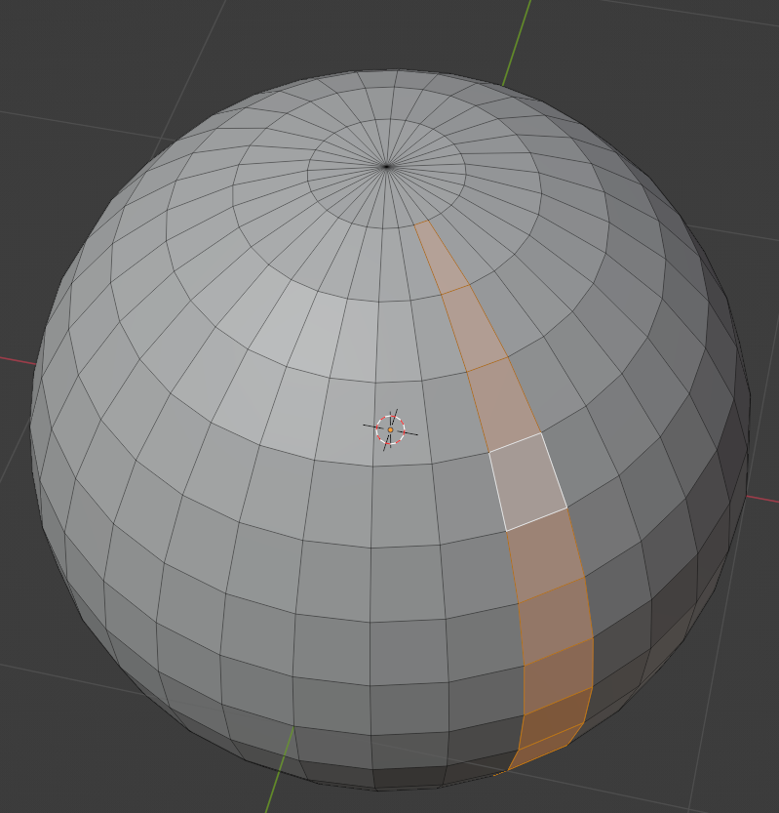
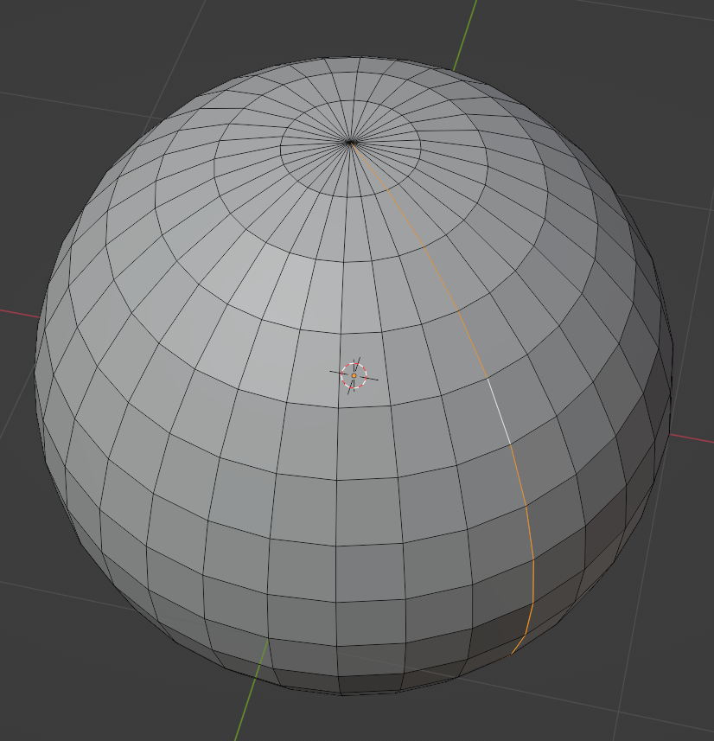
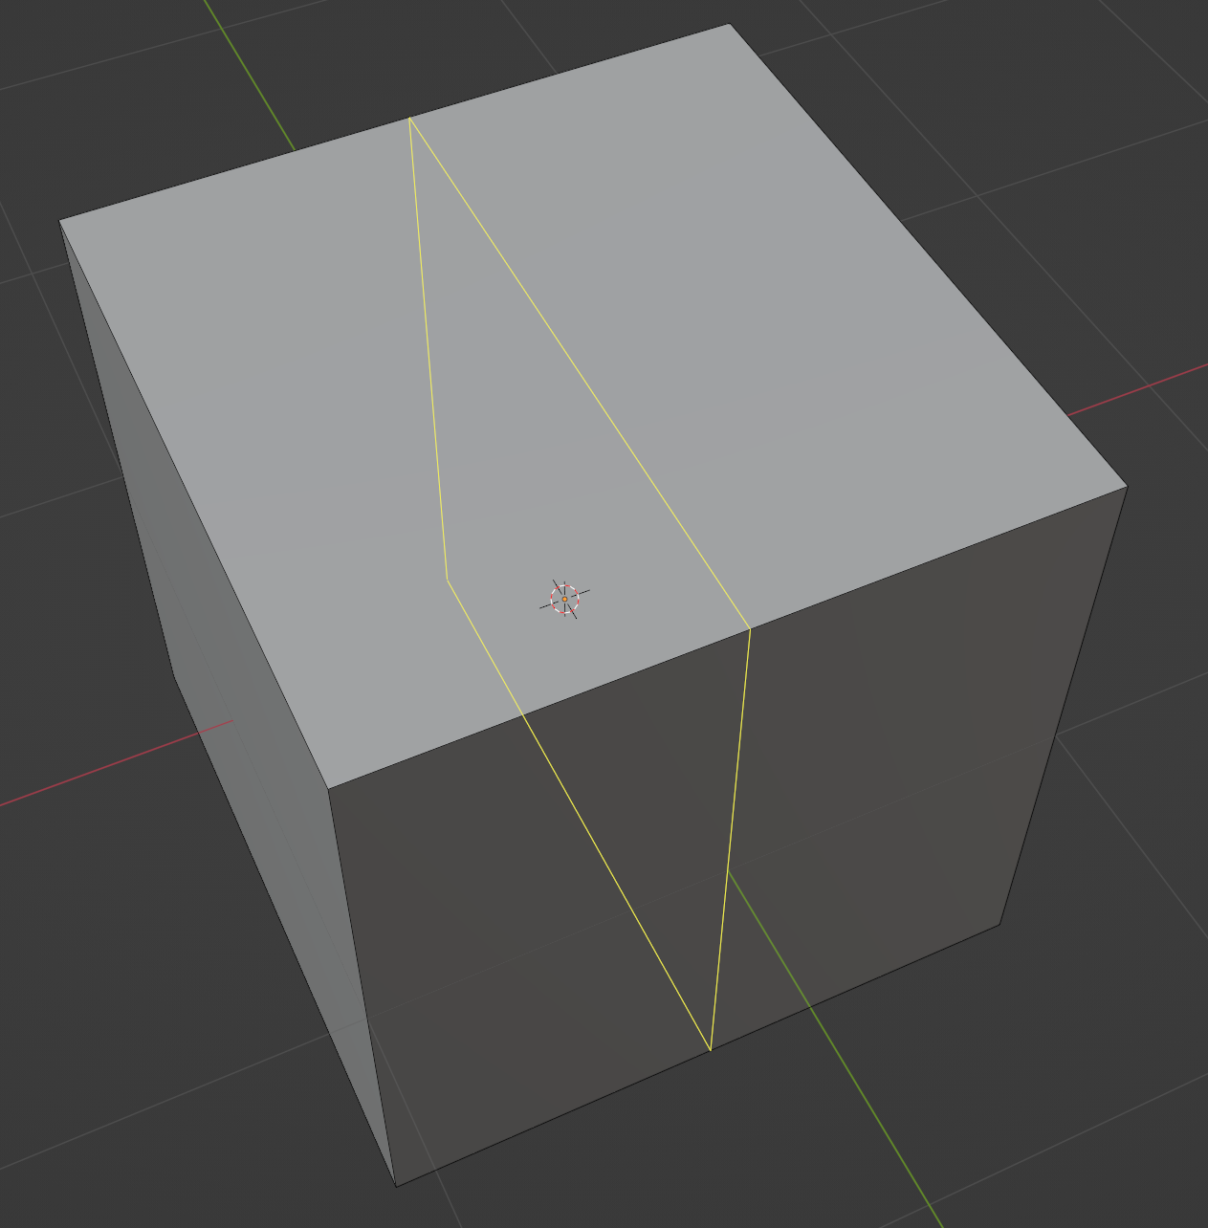
编辑模式下查询
环形选中点/线/面
loop cut
为什么推荐用四边形建模&顶点度数（和顶点相邻边数）为4?

Slide 6
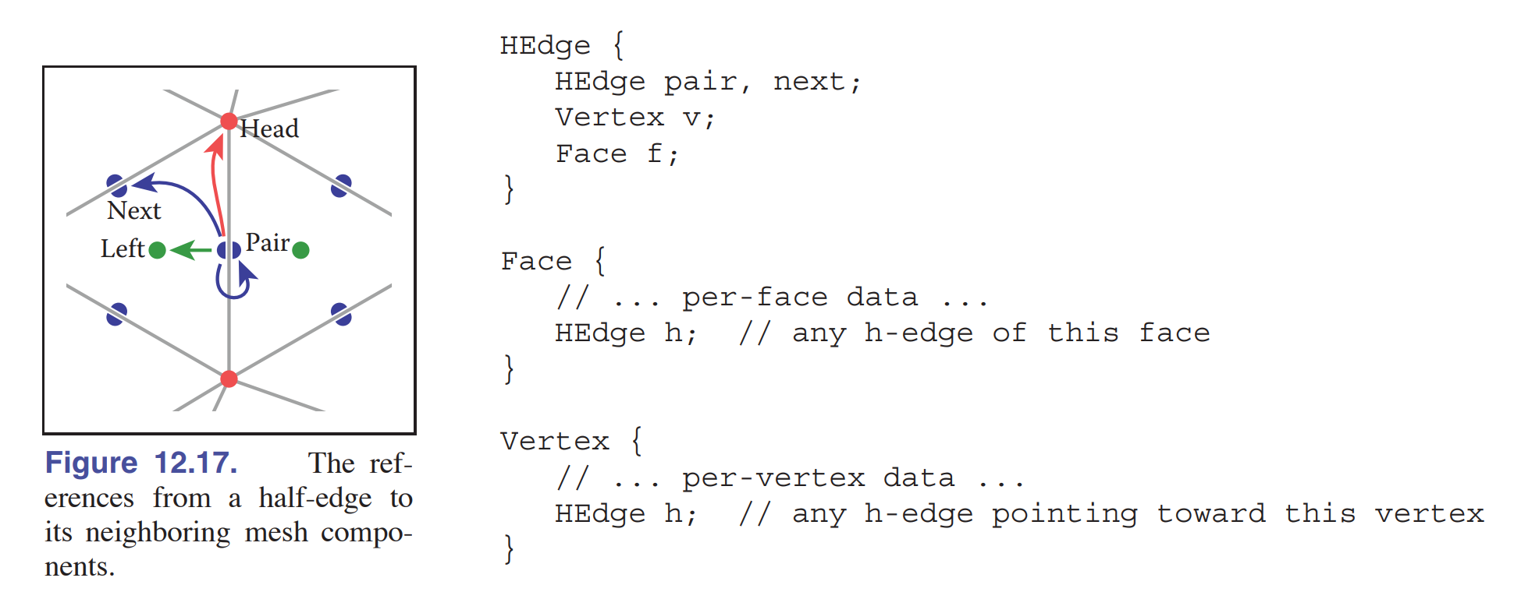
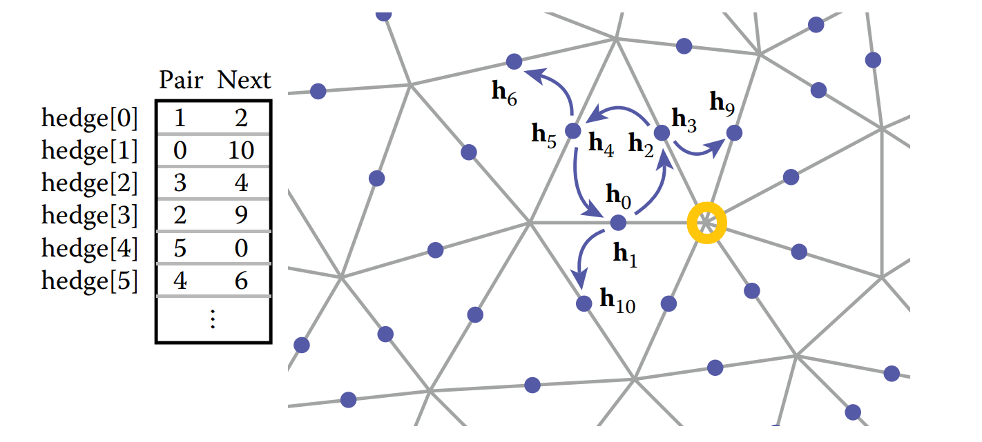
Half-edge半边结构（图来自虎书）
半边结构适用于封闭流形以及带边界流形
half-edge通过next逆时针首尾相连构成面（可以是多边形）
相邻面两条half-edge互为pair
连续对half-edge的next求pair，可以得到顺时针围绕顶点的所有半边
如果加上prev，就能反方向遍历（顺时针遍历面，逆时针遍历顶点）

Slide 7
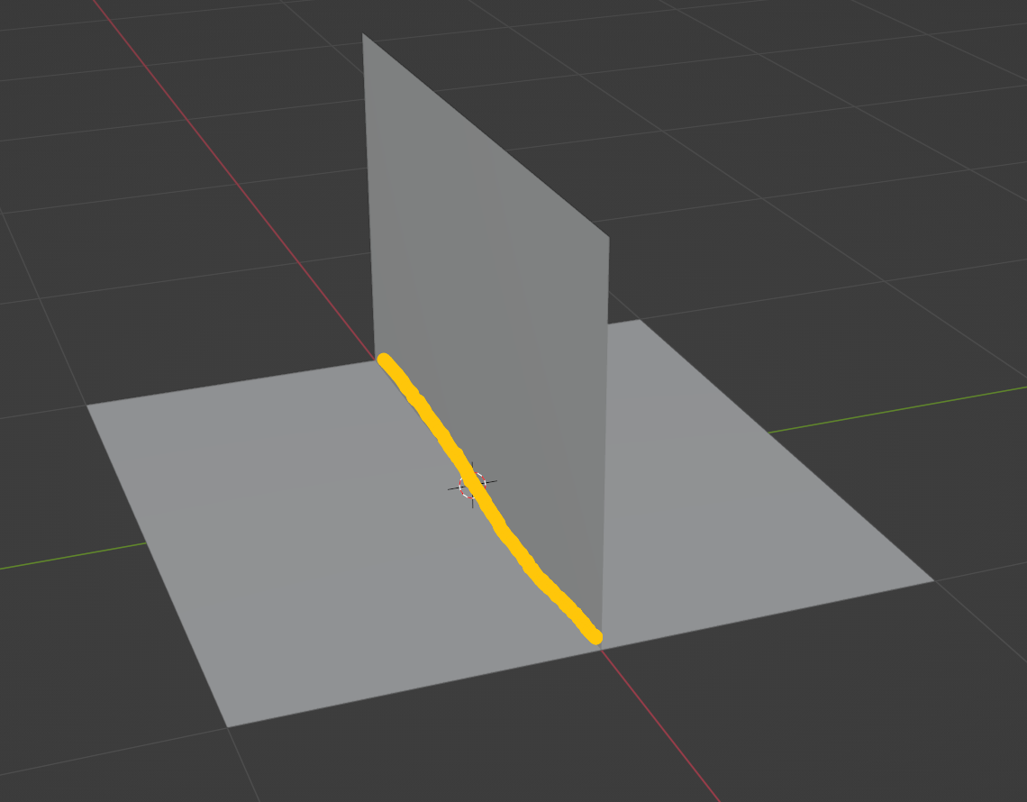
支持非流形
鳍形结构是典型非流形，一条边被>=3个面共享，无法用half-edge的pair表示

Slide 8
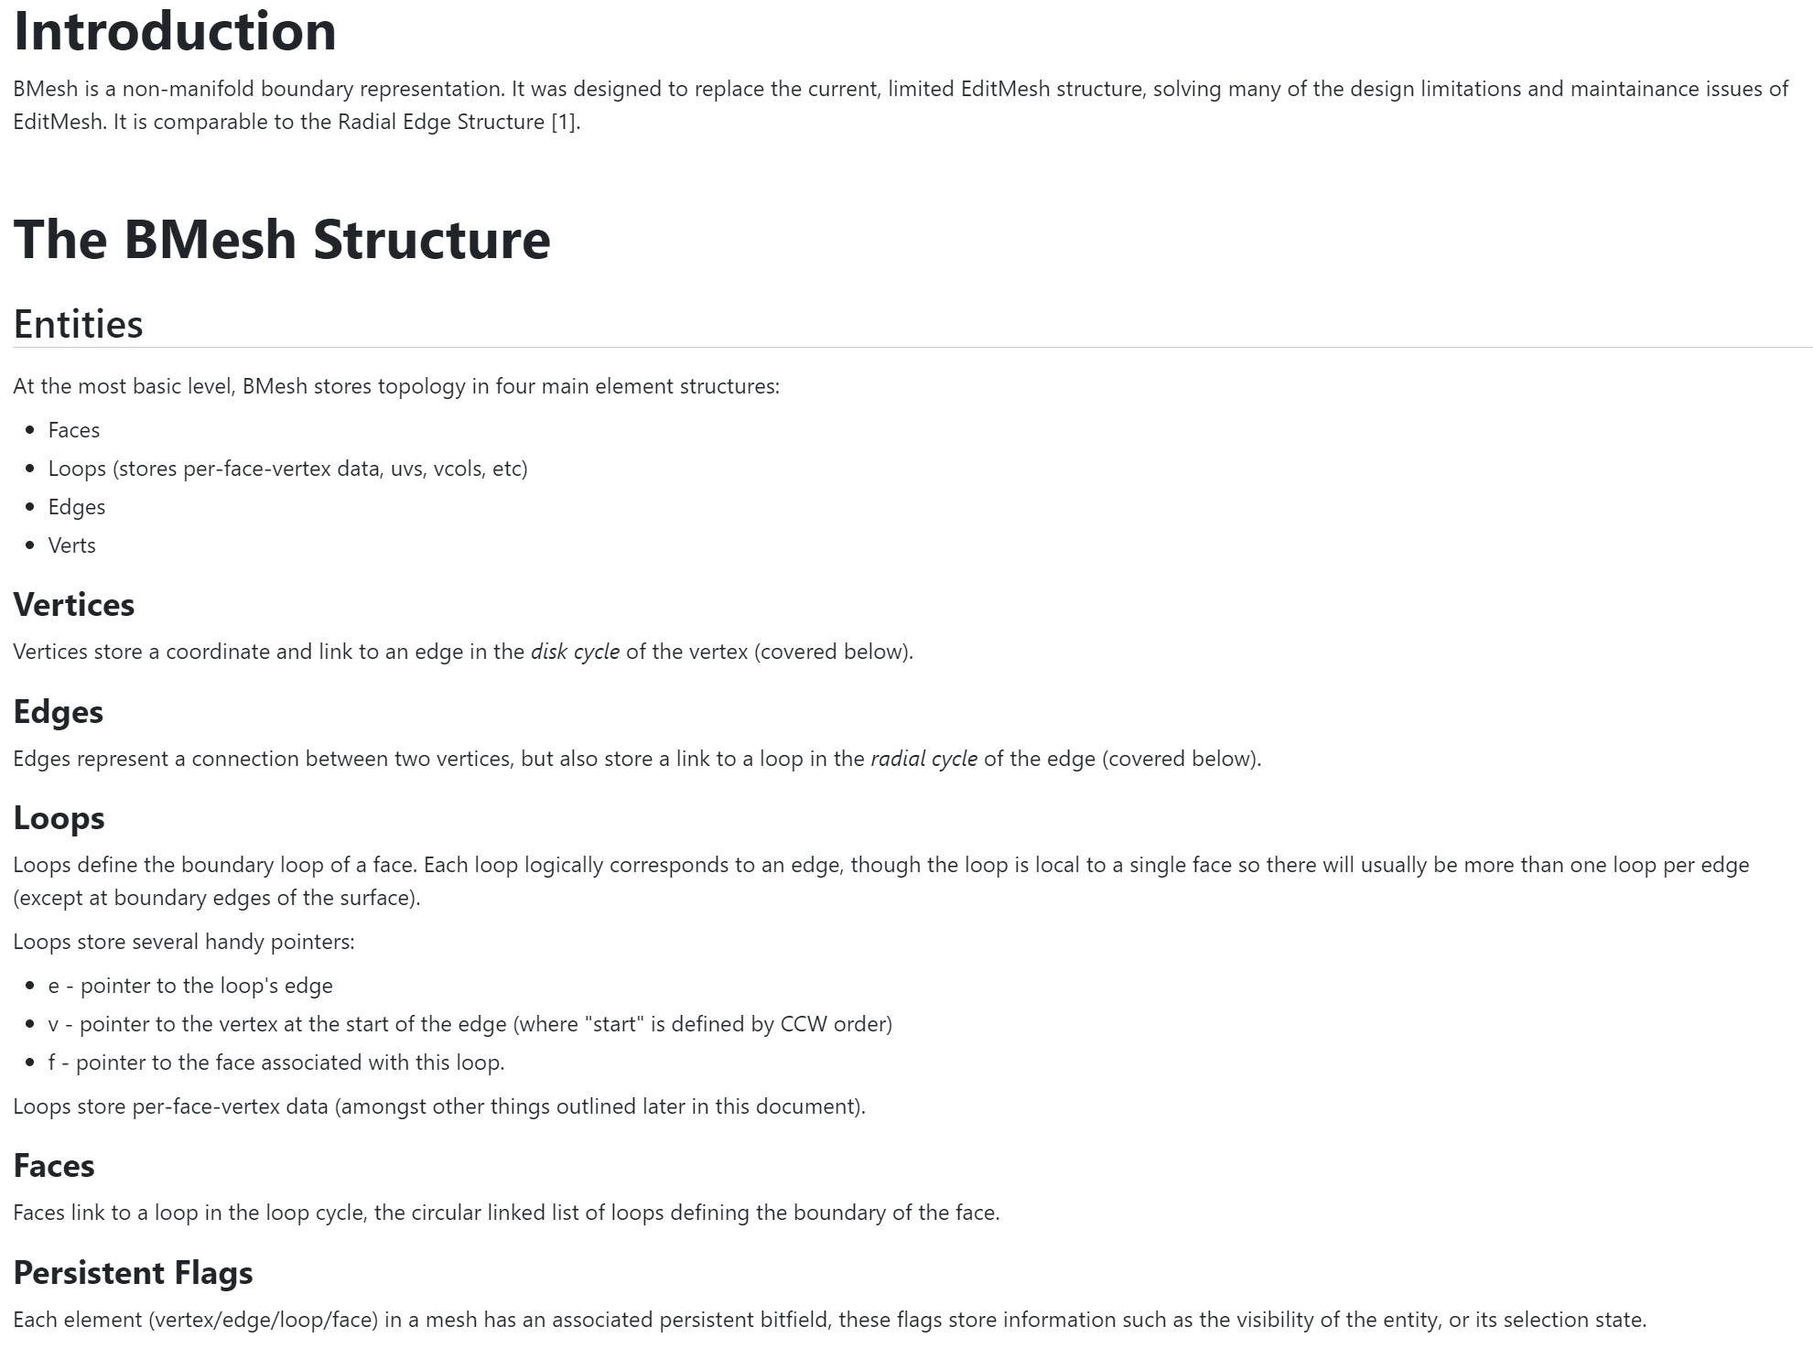
Blender BMesh结构
编辑Mesh（tab进入编辑态）以及某些修改器算法如倒角使用的结构，方便查询和修改拓扑关系
https://wiki.blender.org/wiki/Source/Modeling/BMesh/Design，借鉴radial-edge
基本元素：BMVert BMEdge BMLoop（即face corner） BMFace
disk cycle & loop cycle & radial cycle

Slide 9
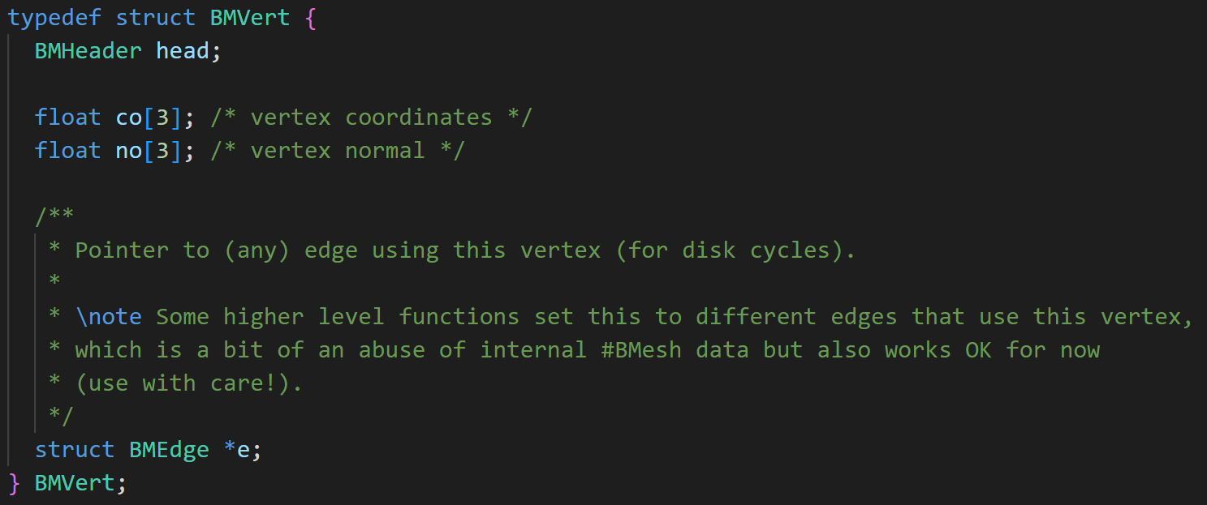
BMVert
坐标&点法线
一条相临边

Slide 10
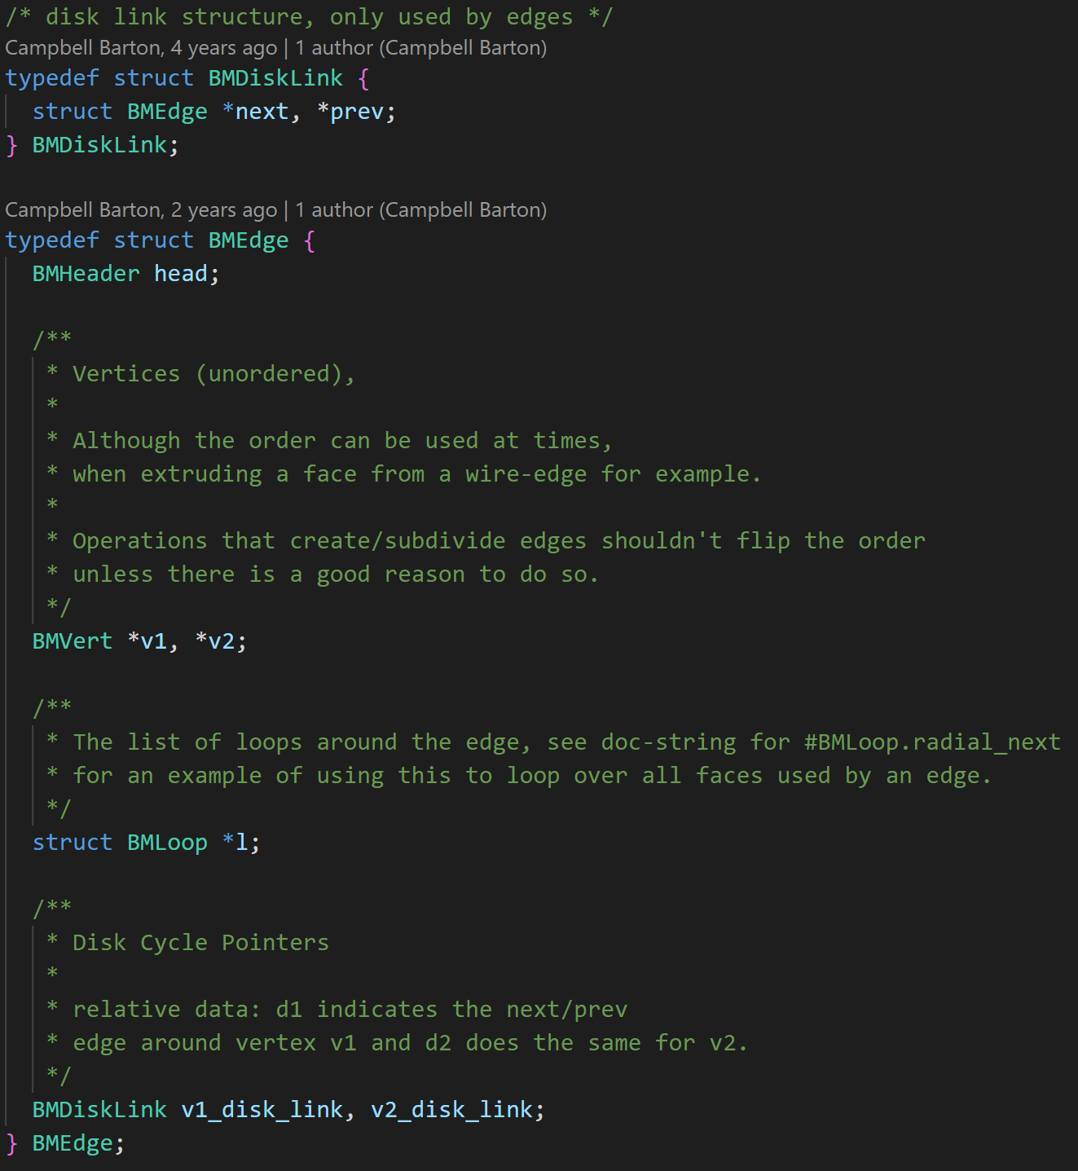
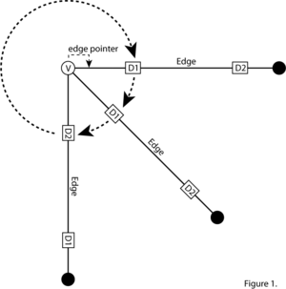
BMEdge & Disk cycle
端点v1 v2，任意一条loop
edge端点存disk link，构成围绕该顶点的edge环形链表

Slide 11
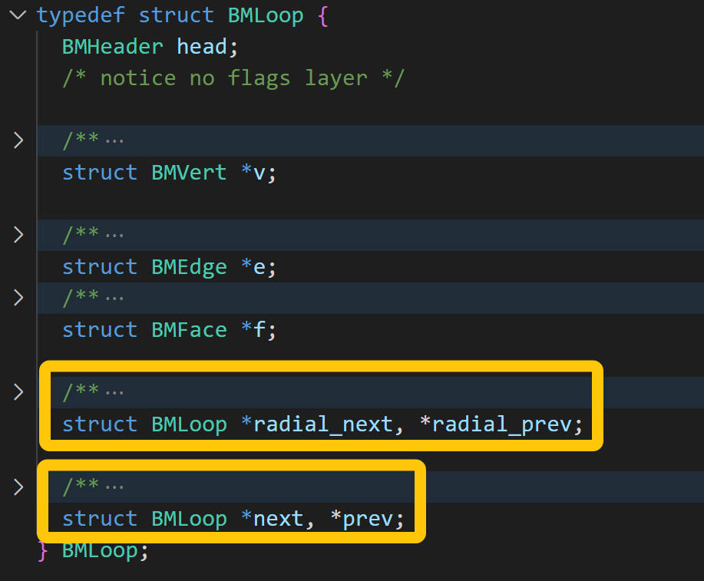
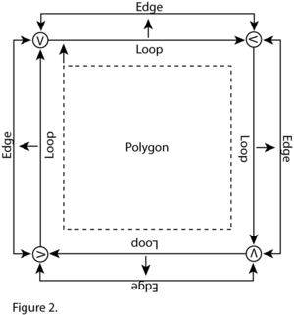
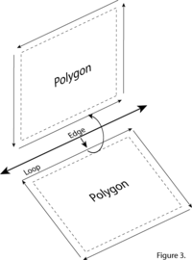
BMLoop& Loop cycle & Radial cycle
起始顶点v，边e，面f
next / prev构成面回路loop cycle
radial_next / prev构成环绕边的loop链表，当表面为流形时等价于half-edge的pair

Slide 12
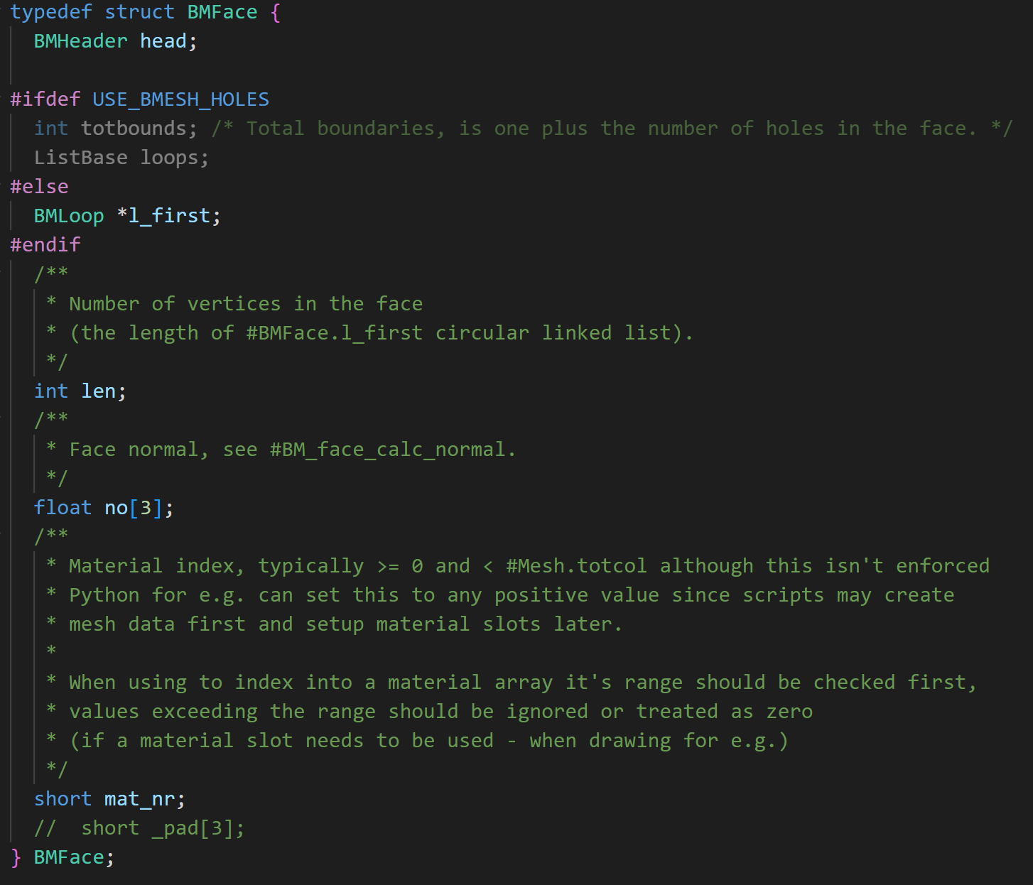
BMFace
从一个loop指针就可以通过loop cycle获得整个面
额外记录边数、面法线、面材质id
USE_BMESH_HOLES宏用于支持带孔的面，一般不开启，无视之

Slide 13
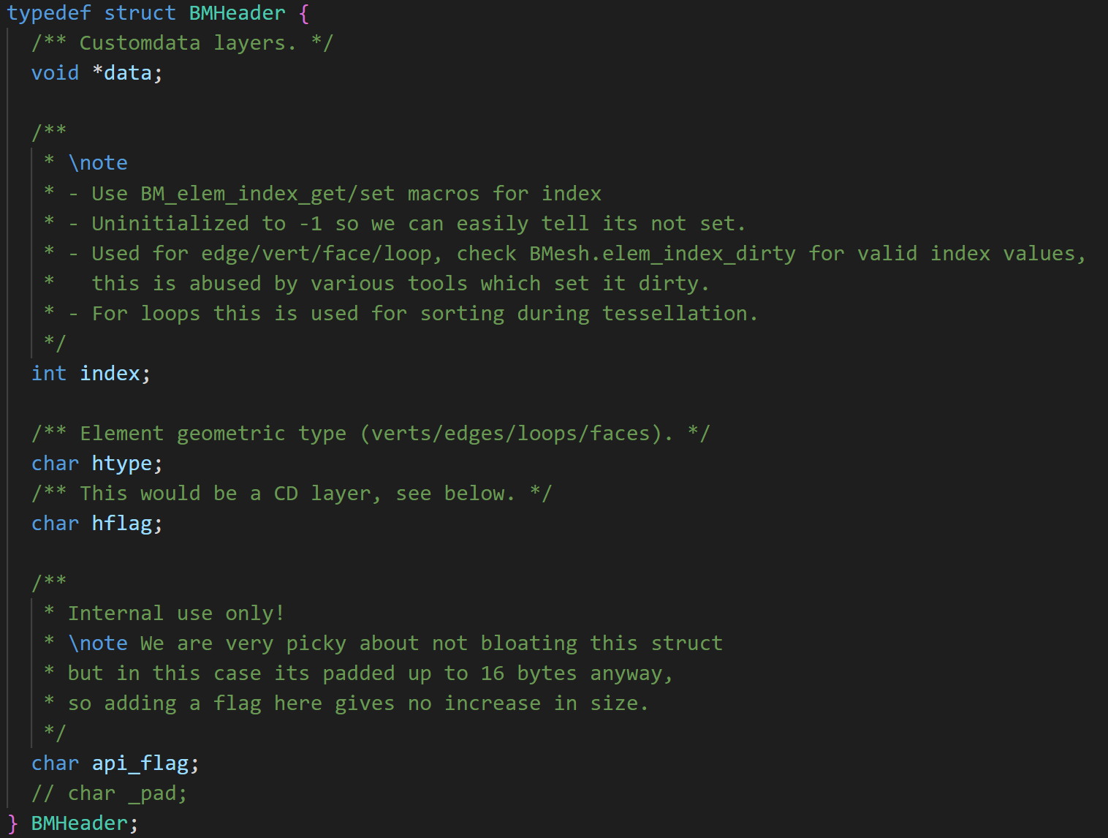
BMHeader
BMVert BMEdge BMLoop BMFace均以BMHeader开头，header存放元素属性信息，data指向该元素属性数据块首地址

Slide 14
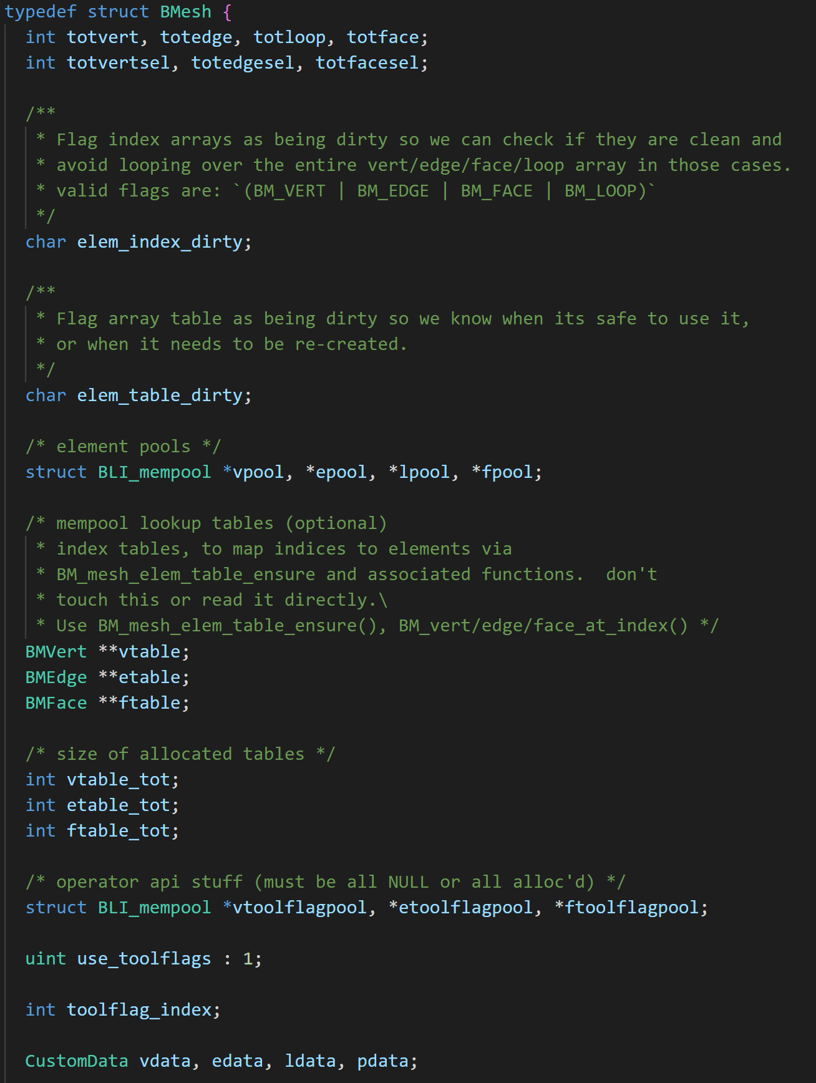
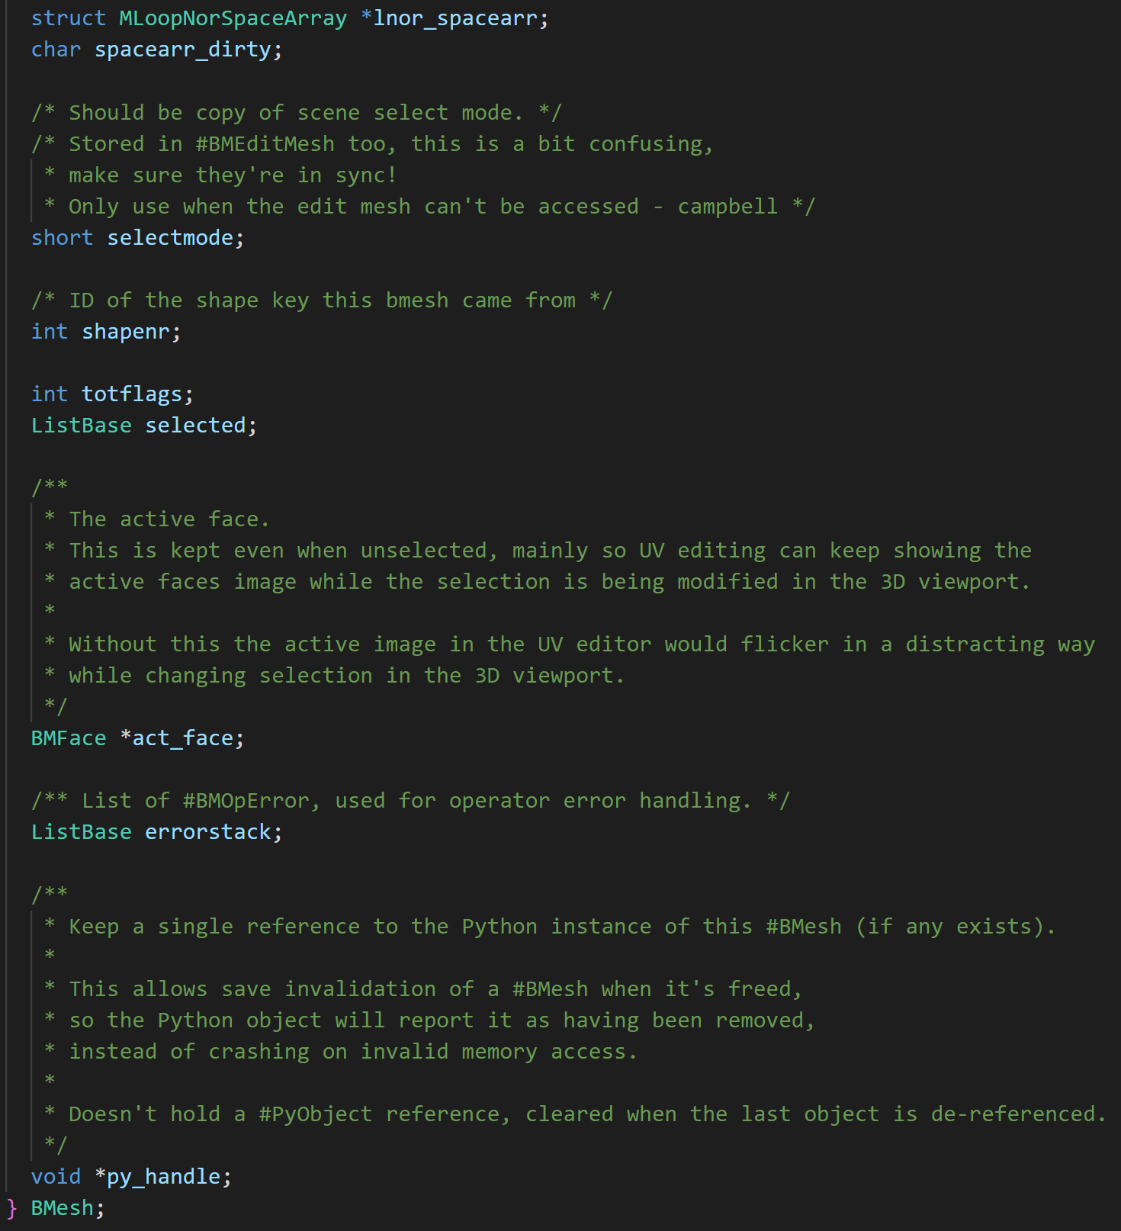
BMesh结构体
元素数量totvert totedge totloop totface
内存池vpool epool lpool fpool存BMVert BMEdge BMLoop BMFace元素
vtable etable ftable是指针动态数组，指向内存池上元素，用于index索引
vdata edata ldata pdata存元素属性，并由BMHeader的data指针指向

Slide 15
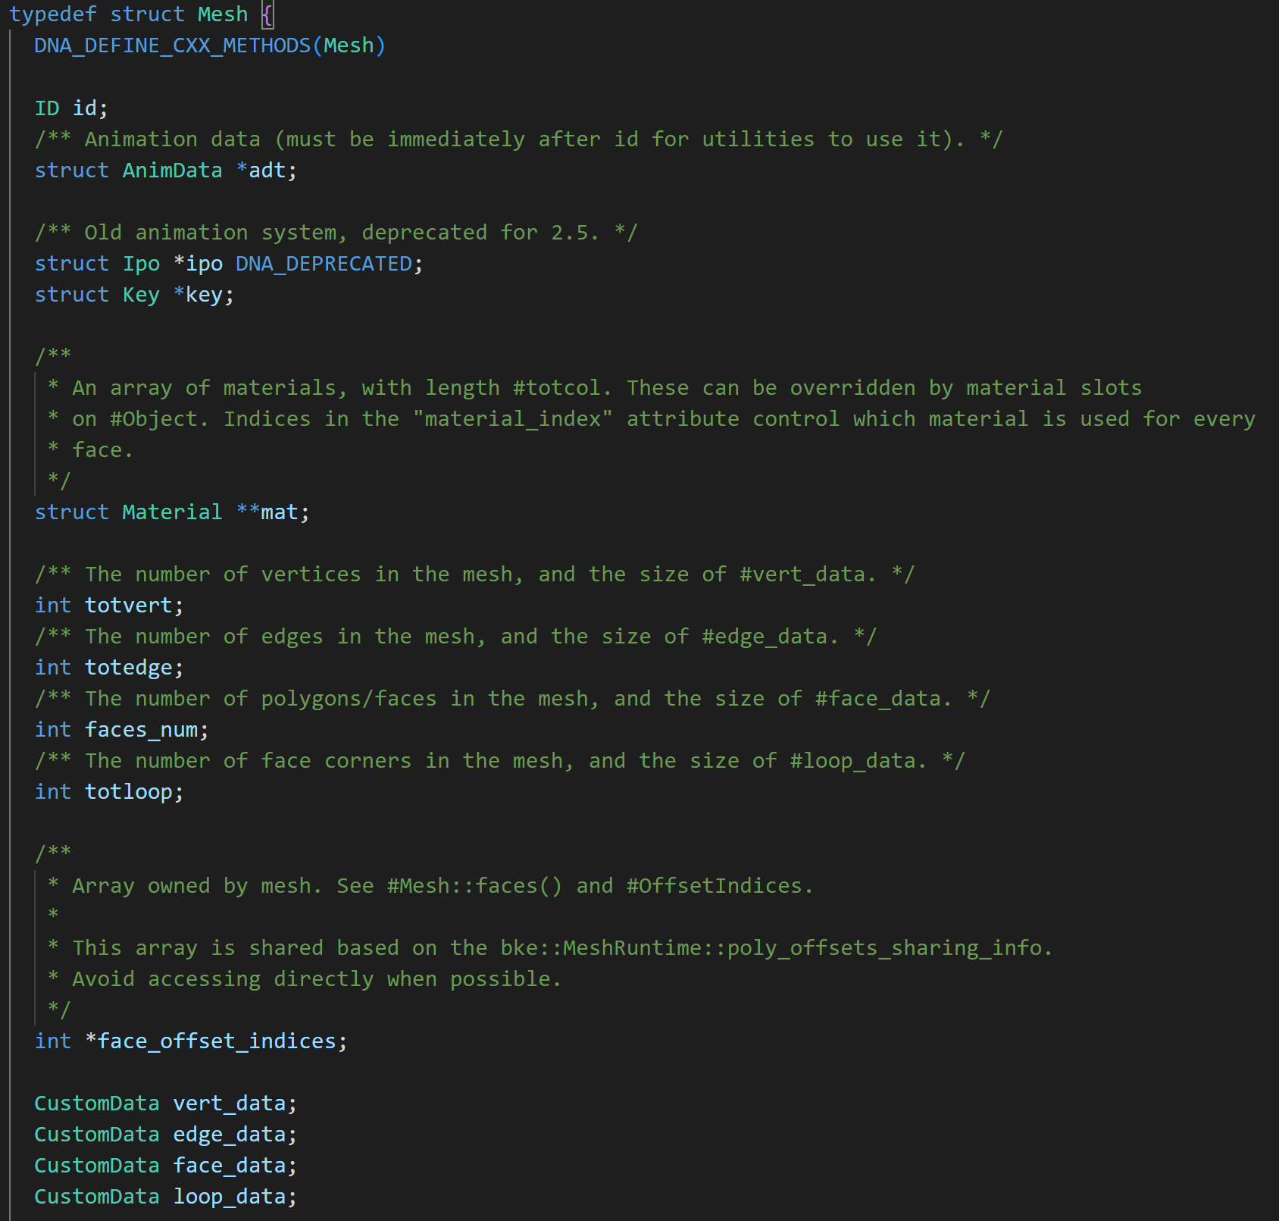
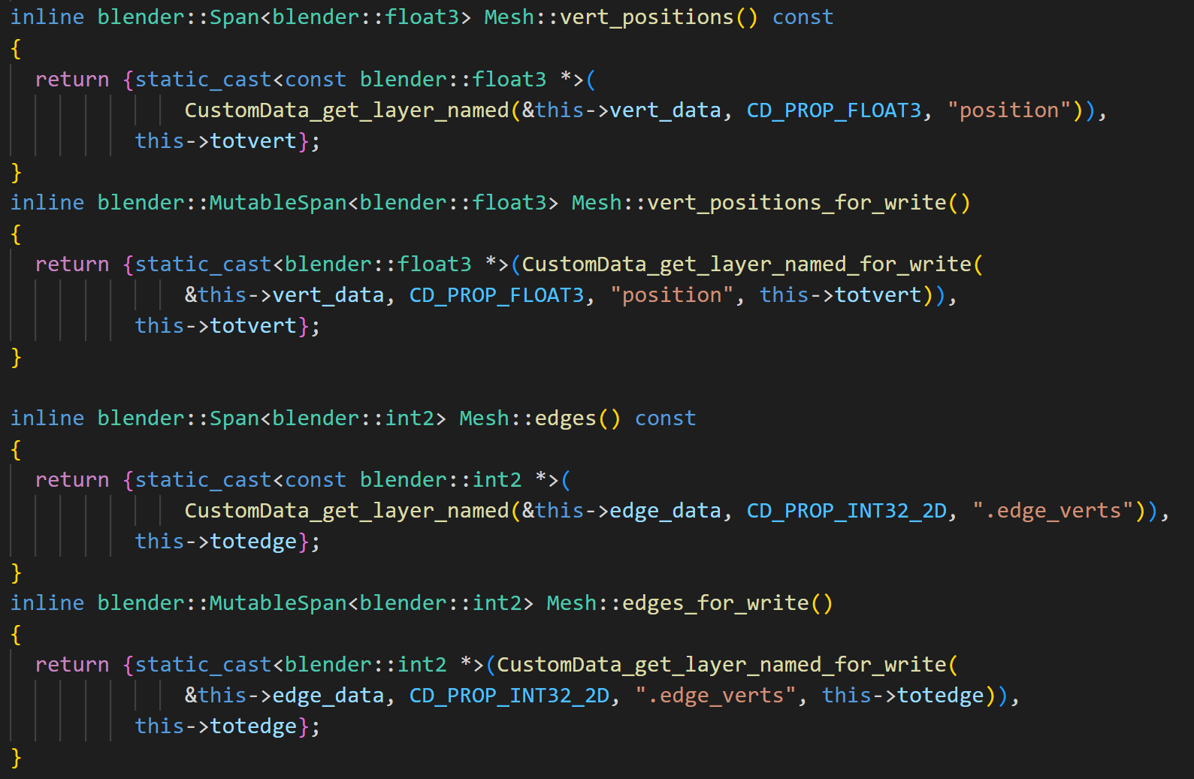
回顾：CustomData在Mesh应用
Mesh元素属性（包括拓扑属性）存放在vert_data edge_data face_data loop_data（原vdata edata pdata ldata）中
访问属性时，将所有元素在该layer的属性封装成span，通过序号下标访问

Slide 16
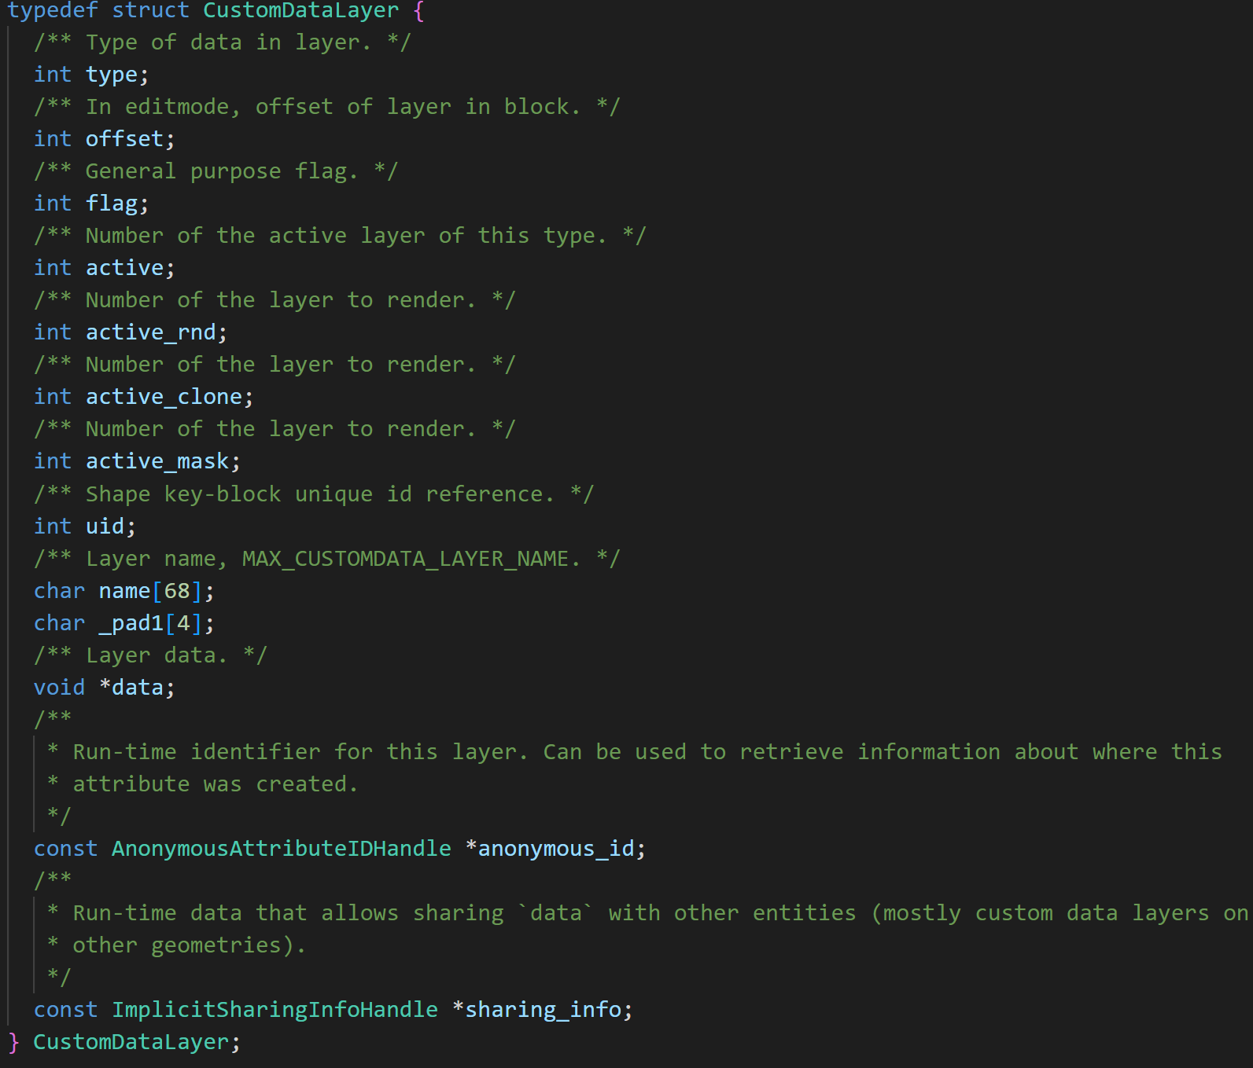
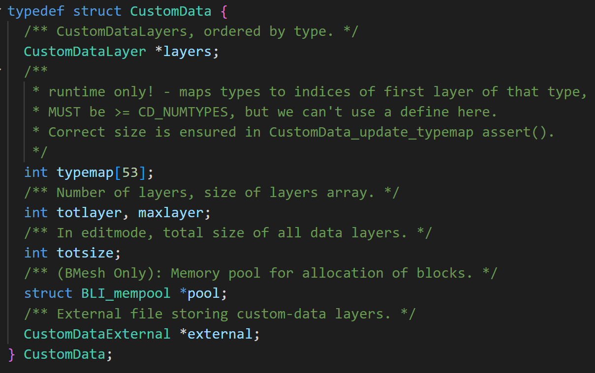
回顾：CustomData的两种使用姿势
Struct of Arrays模式：Mesh以及曲线、点云等其他几何类型使用，所有元素的该属性存放在layer的data动态内存中，通过下标索引。方便增删新属性，添加元素则可能触发所有layer内存重分配（一般先确定元素总数分配内存，然后填充数据，而不是push back，如extrude节点）
Struct集合模式：BMesh使用，单个元素的所有属性打包成属性数据块，在内存池pool上分配，通过元素BMHeader的data指针指向属性块，通过layer的type offset解释属性块成员。方便增删元素，而属性字段修改需要重新生成所有属性块

Slide 17
Mesh vs BMesh
增删元素/属性
Mesh很方便增删属性字段，不方便频繁增删元素，增加元素时可能触发内存重分配
BMesh用于编辑态，方便增删元素，非常不方便增删属性字段
内存排布和索引方式
Mesh layer属性分配为动态数组，通过index索引，不应该用指针索引（因为可能内存重分配），删除已有元素会导致后续元素index变化
BMesh元素属性在内存池分配（可以当做new出来，内存池只是减少内存碎片），使用指针索引，增删元素不影响其他
拓扑相关属性
Mesh拓扑相关属性（position、edge vert、corner vert edge）和其他属性一样存于CustomData
BMesh拓扑相关属性放在BMVert BMEdge BMLoop BMFace，原因是BMesh会频繁使用拓扑属性，放到CustomData只会让逻辑更复杂

Slide 18
BMesh拓扑查询案例
环切 loop cut
环形选中

Slide 19
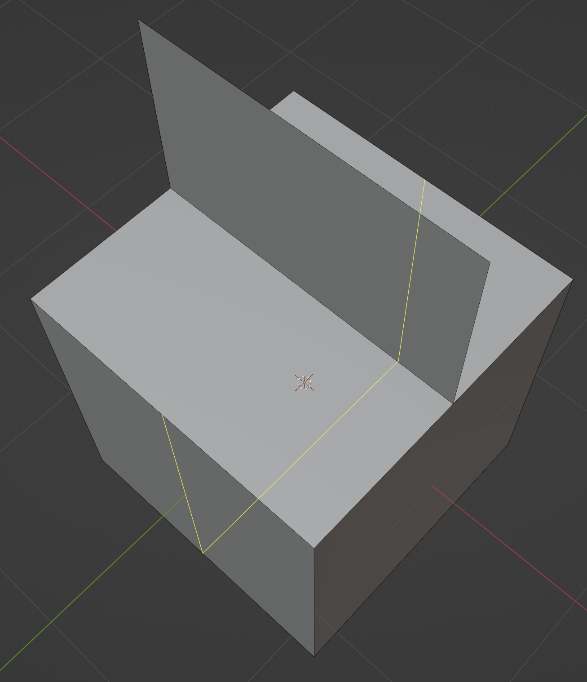
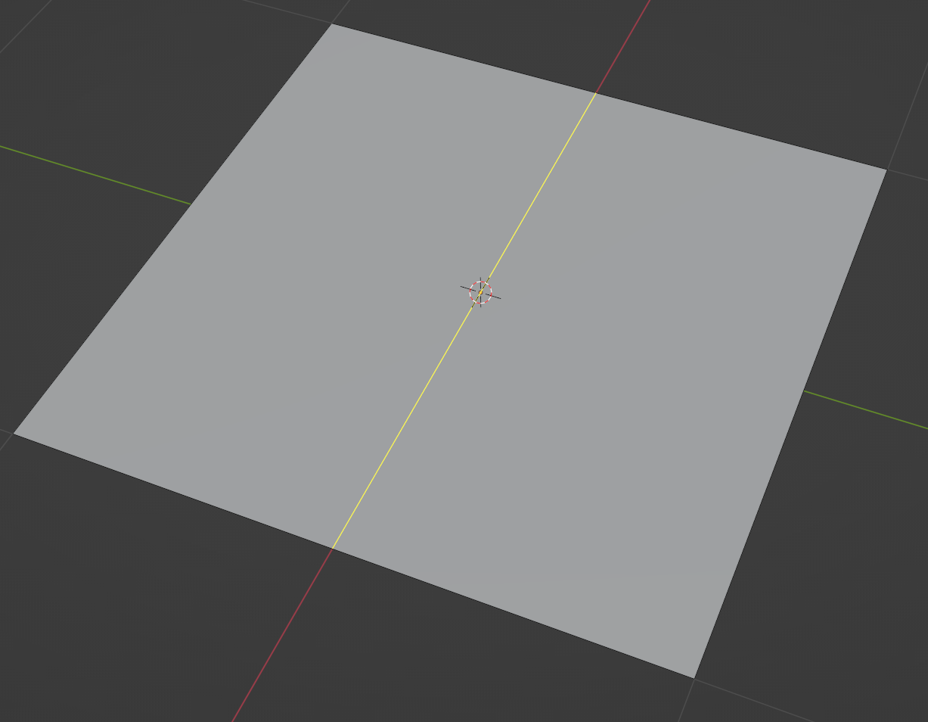
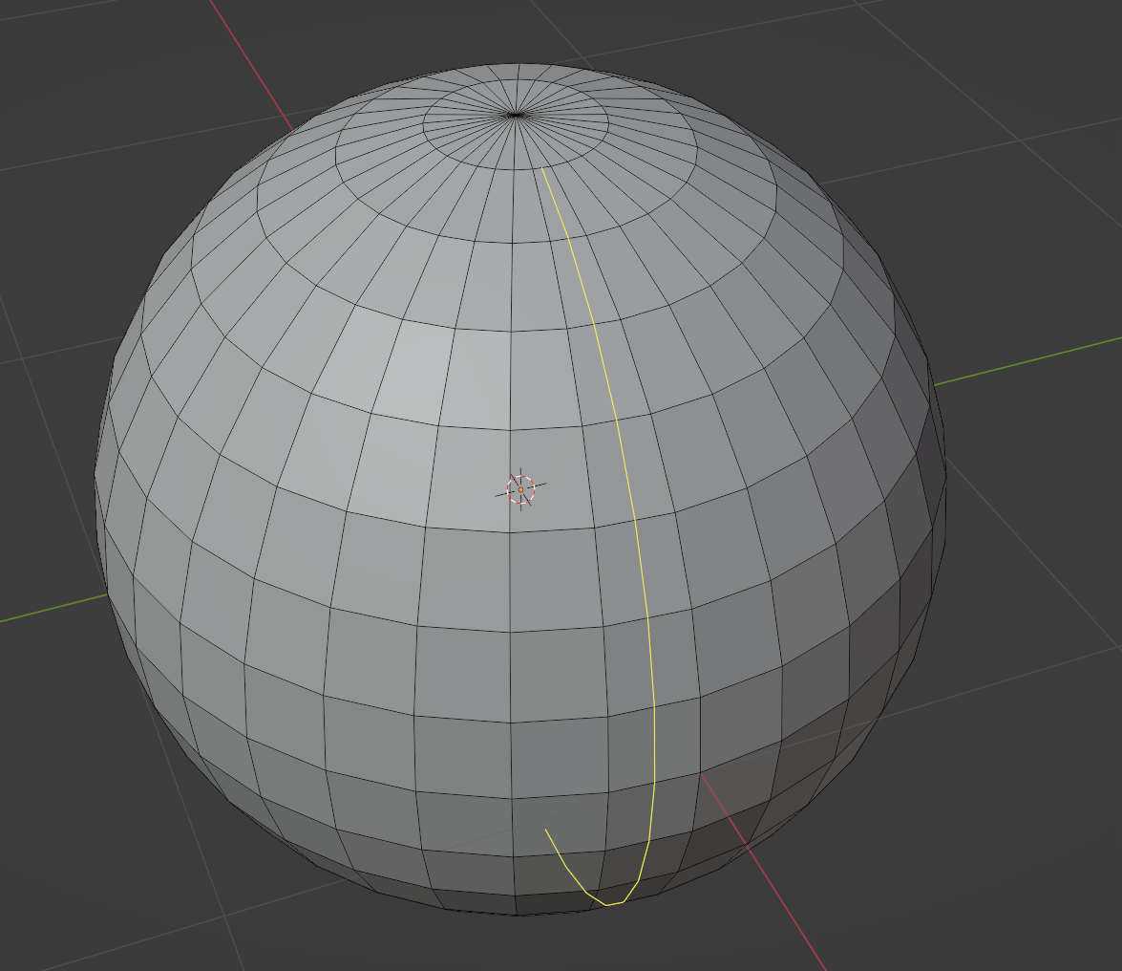
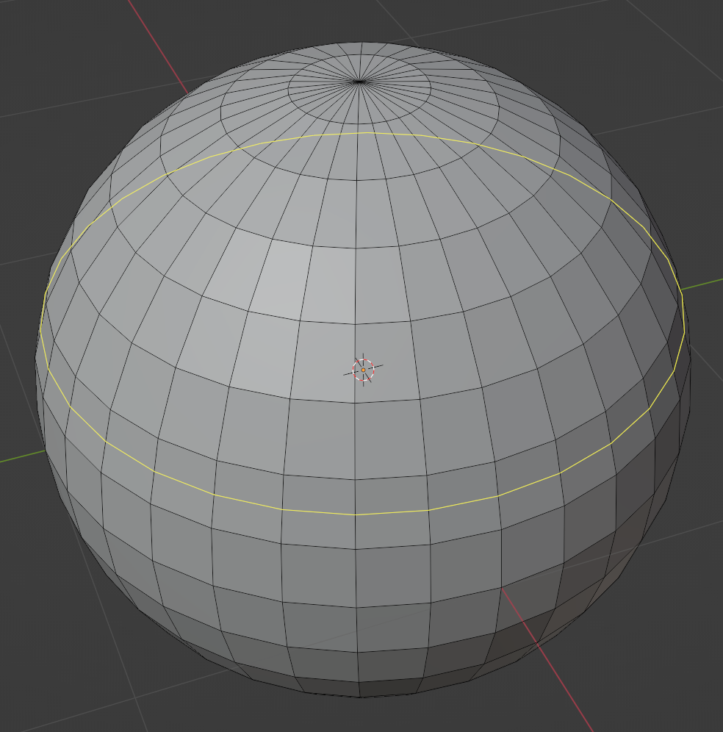
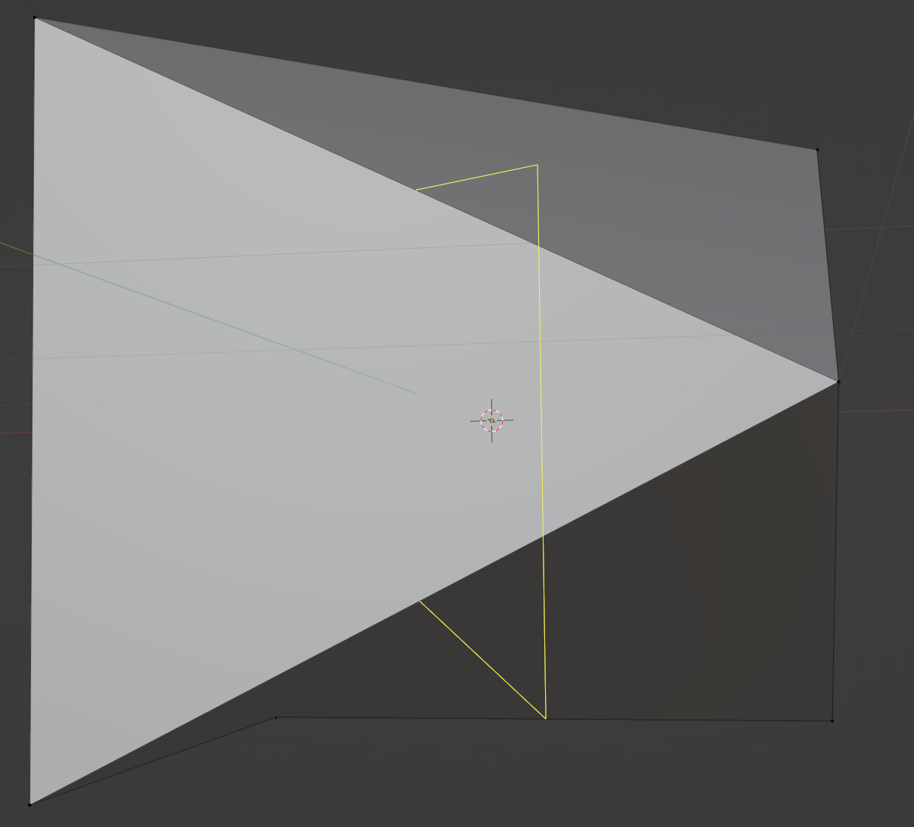
Loop Cut
只切四边形面（以及夹在两个四边形中间的三角形/多边形面）
选择一条loop，取其next->next即四边形的对面边
流形边（被两个面共享）取loop的radial_next，就能跨到对面的face

Slide 20
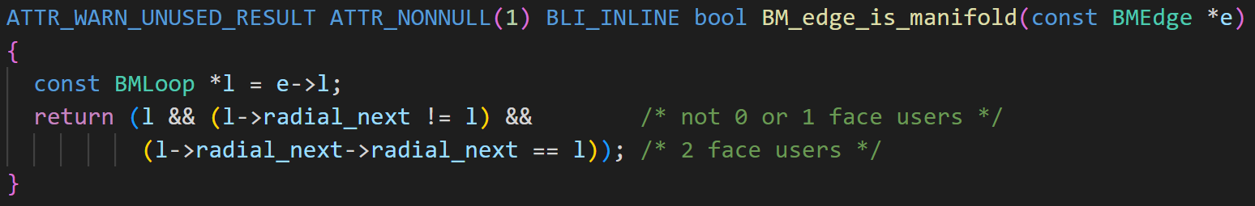
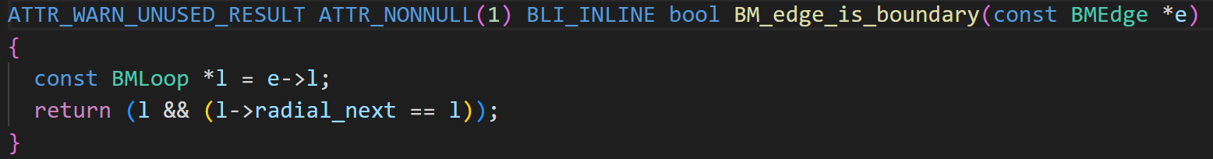
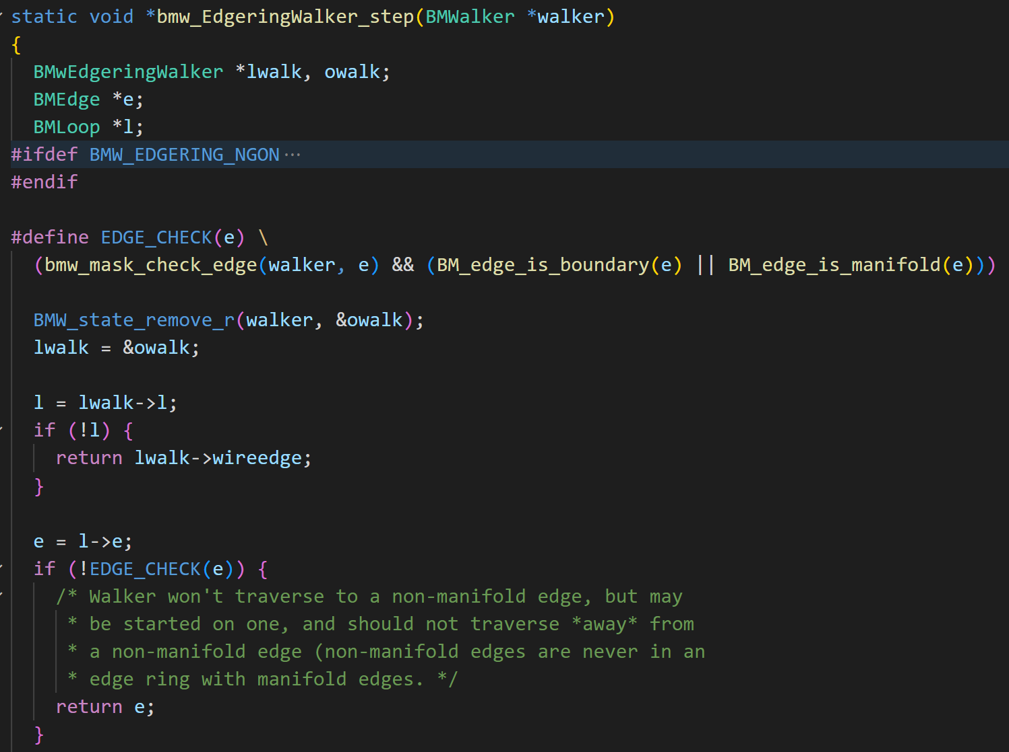
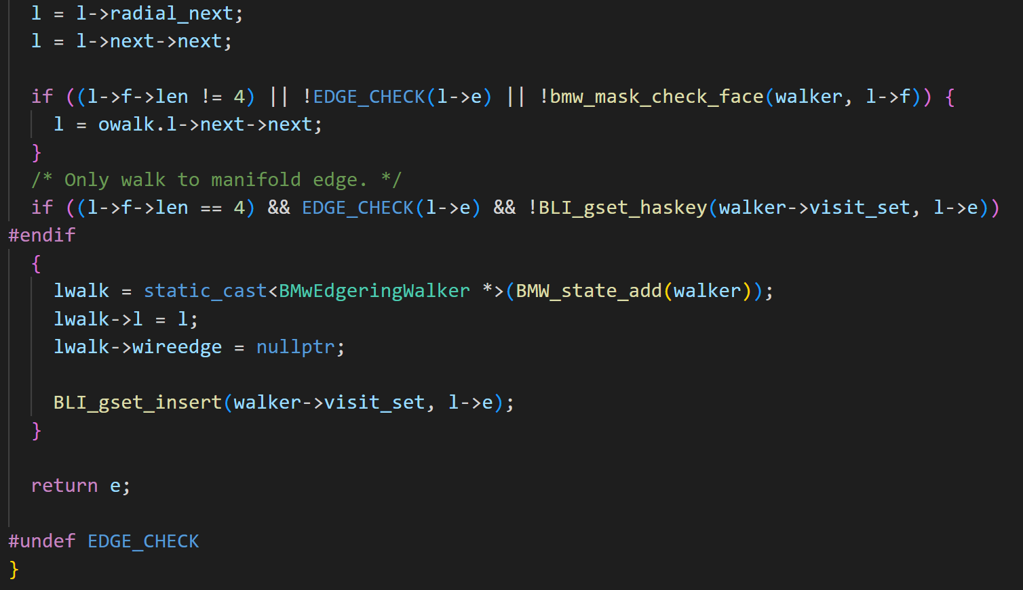
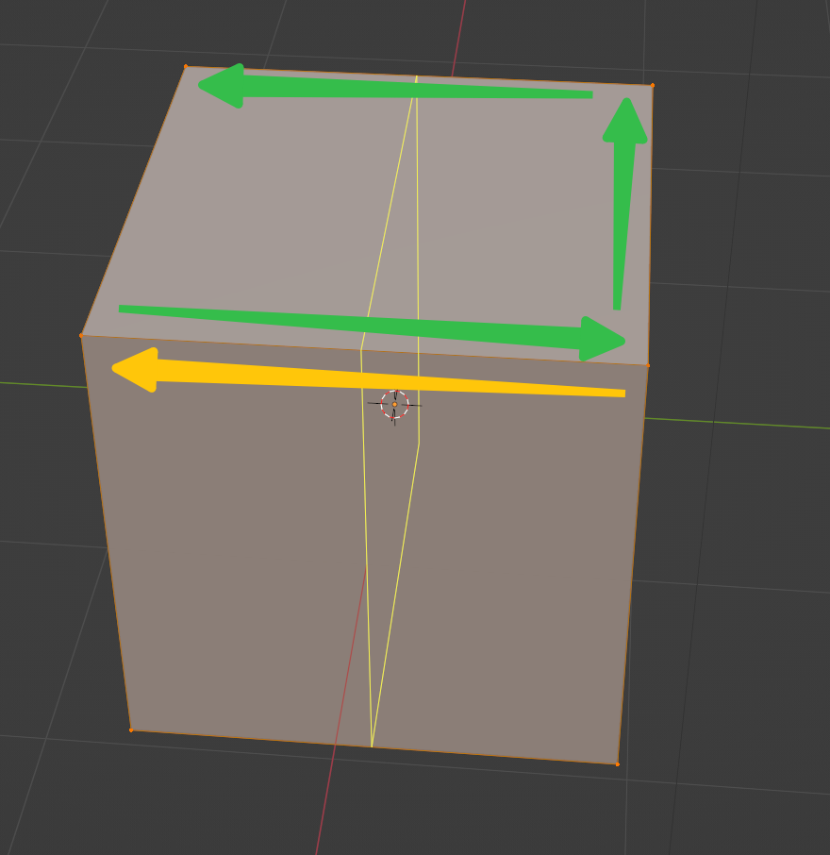
Edge ring walker
Loop cut用到了edge ring walker遍历成环的四边形
BMWalker是拓扑遍历迭代器，BMW state表示当前walker遍历状态（不是宝马），add state说明还有后续，不add表示走到头了（走到边界或者已经访问过的元素）
通过radial_next跨面，通过l->next->next找到面的对边，仅当面为四边形时继续（能否扩展到更多偶数多边形）

Slide 21
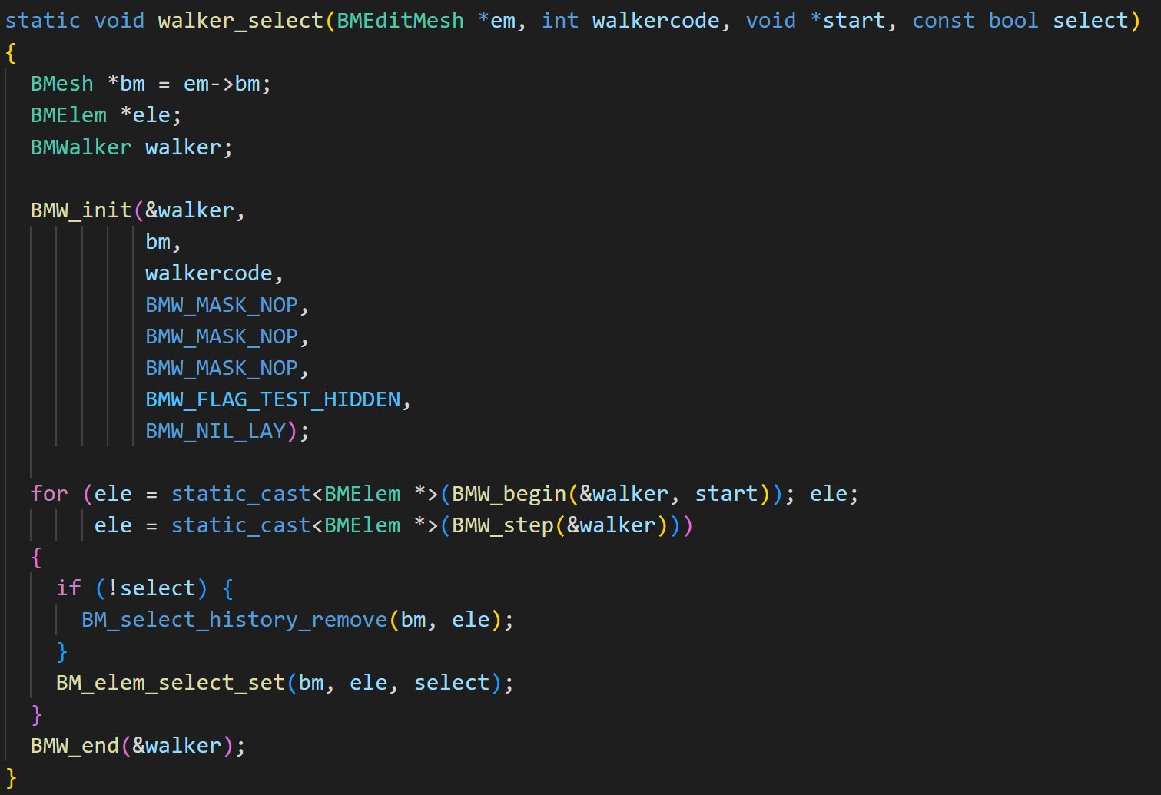
环形选中元素
编辑模式下alt选中点线面，可以选中一条环带
内部实现是对迭代器访问到的元素BM_elem_select_set设置选中位

Slide 22
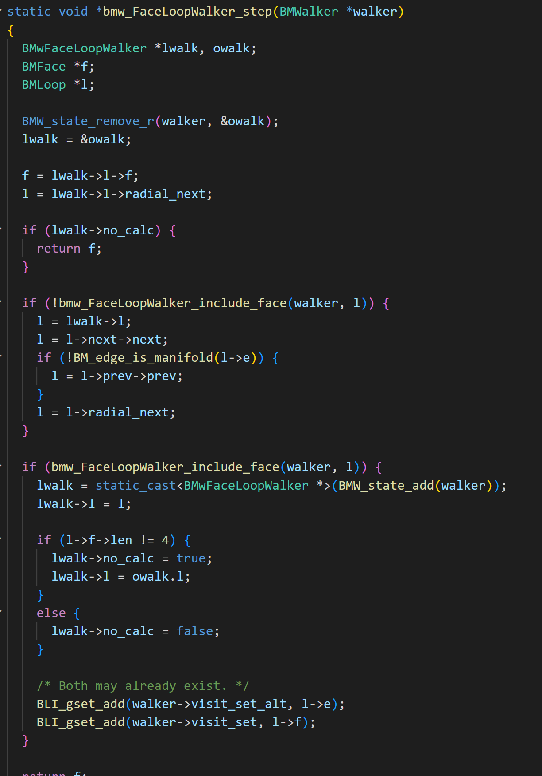
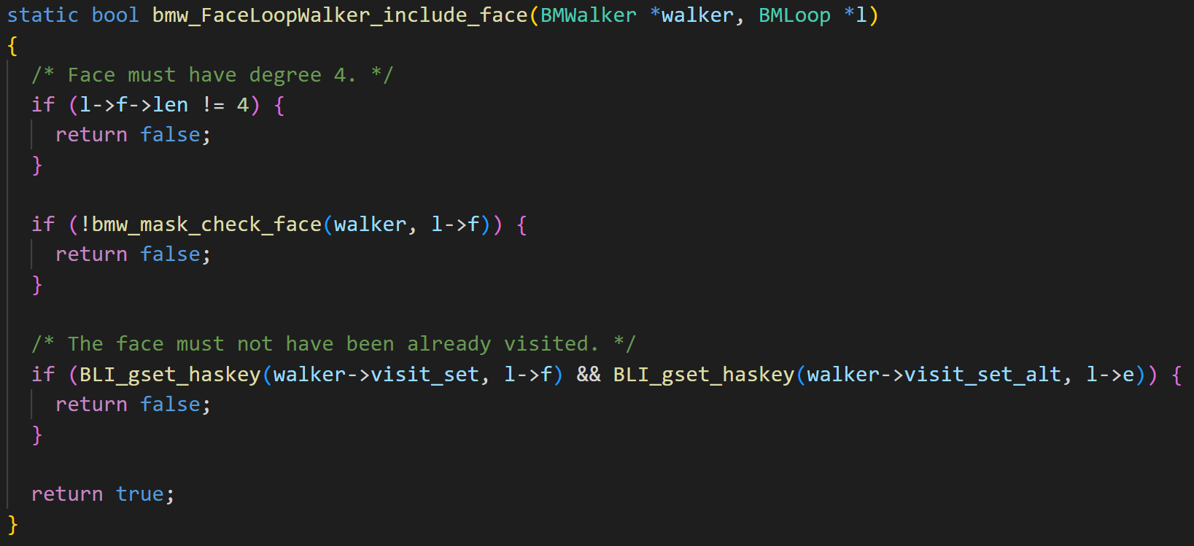
Face loop walker环形选中面
只能选中四边形面，通过radial_next->next->next找到对边，同loop cut

Slide 23
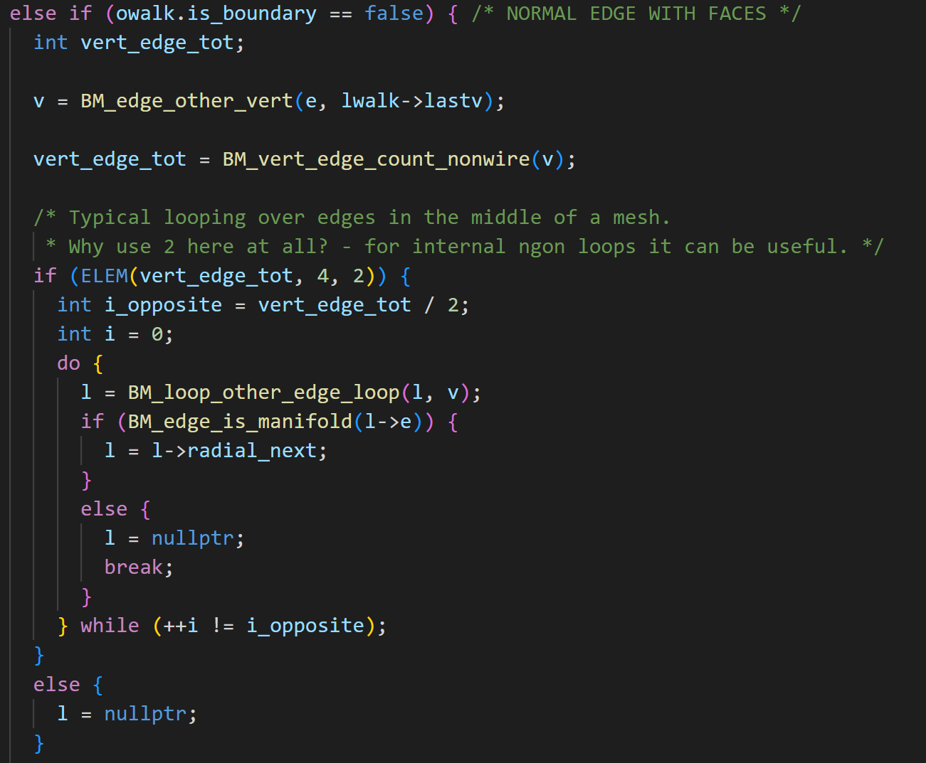
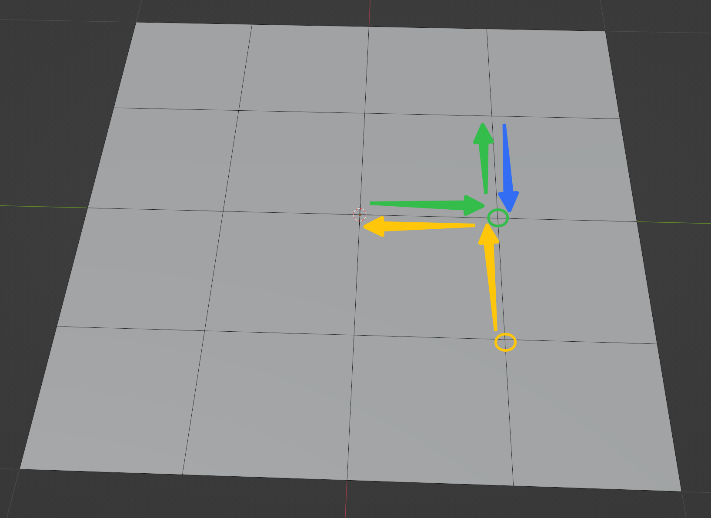
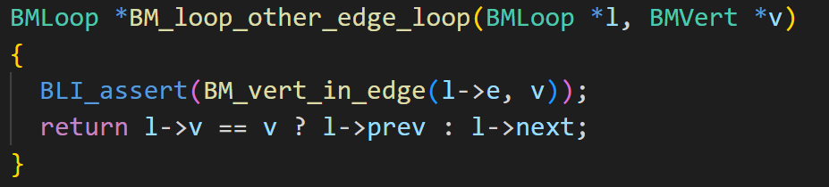
Edge loop walker环形选中顶点/边（非边界）
仅用于4度和2度的非边界顶点（能否扩展到任意偶数？）
通过对loop取两次prev/next和radial_next，得到顶点对面的loop
同face共享顶点v的另一条loop

Slide 24
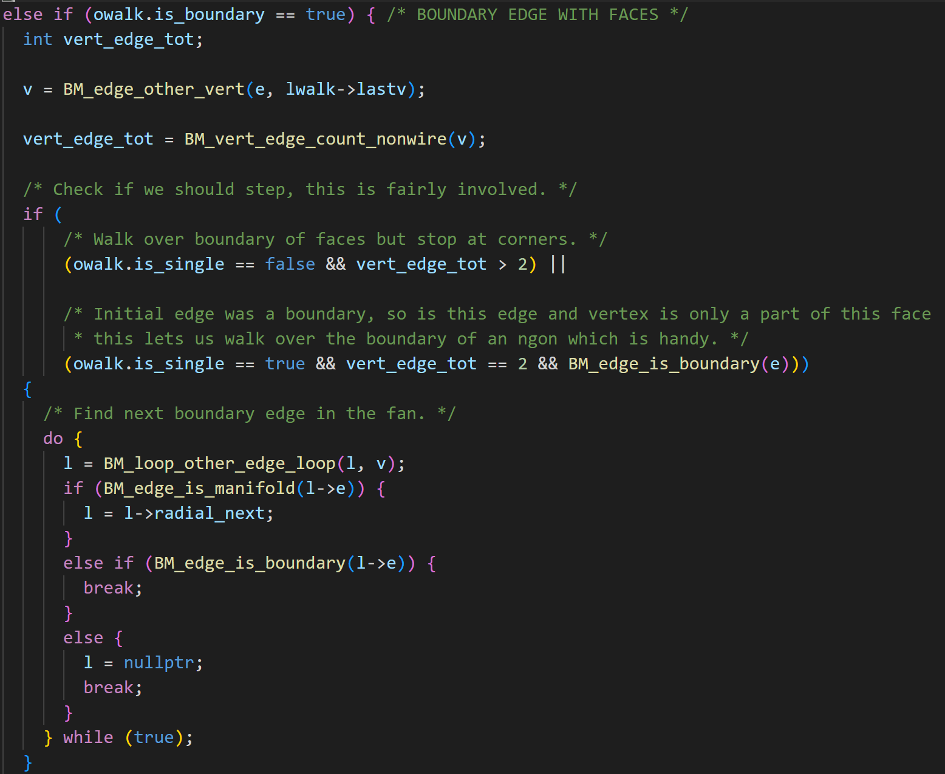
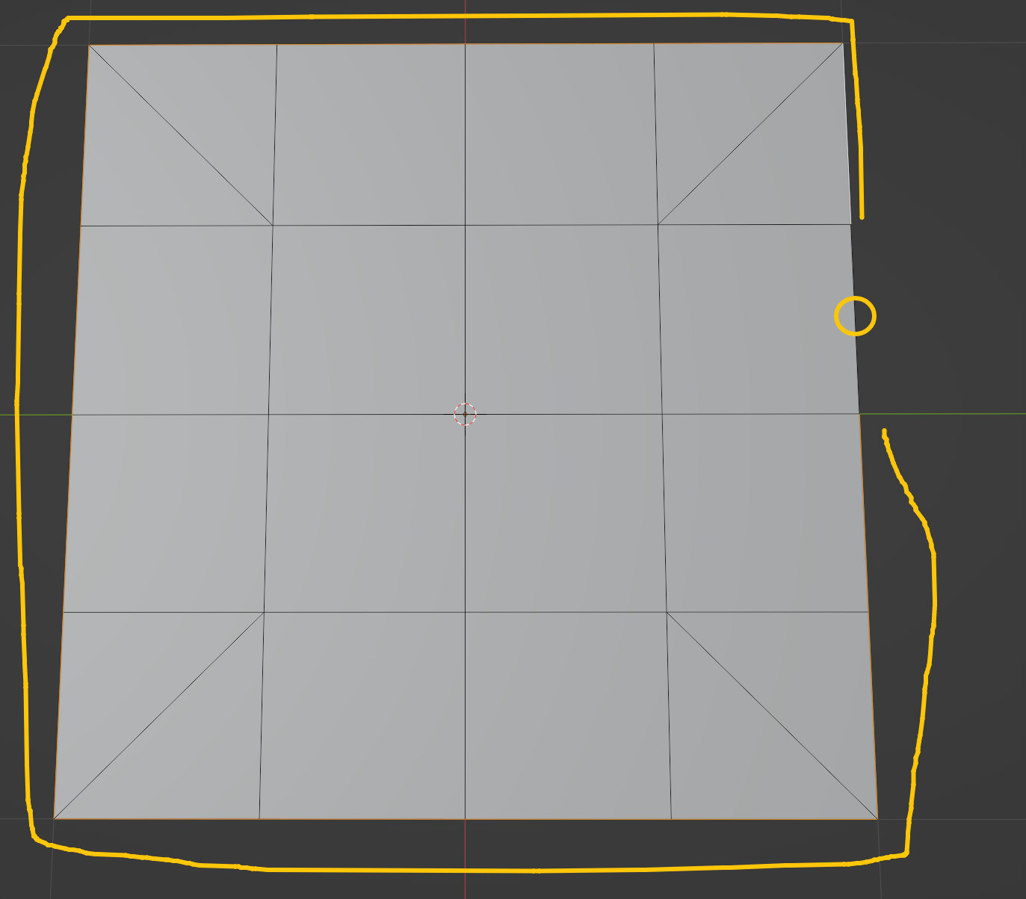
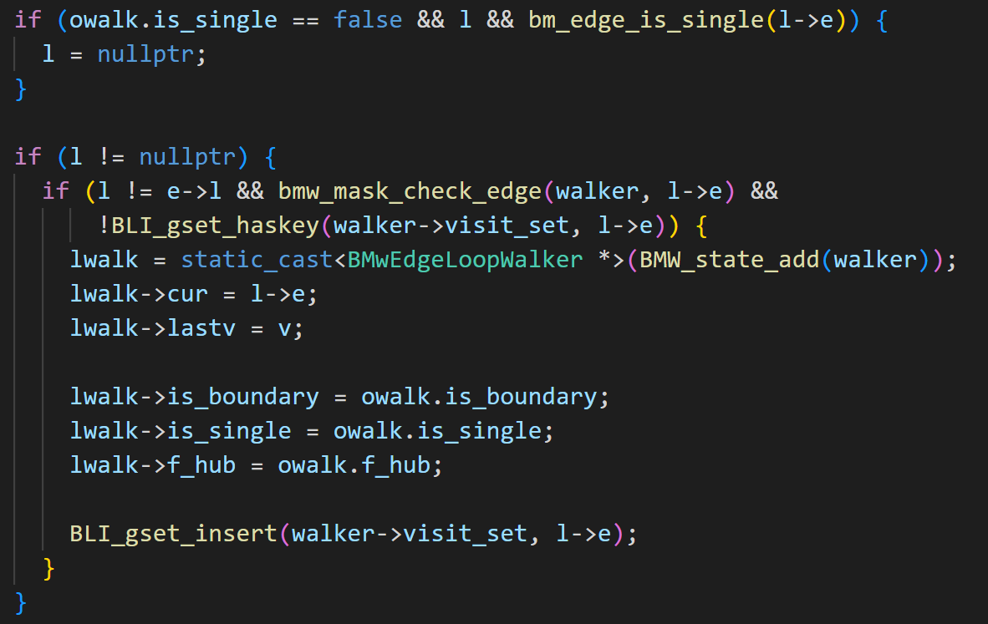
Edge loop walker环形选中顶点/边（边界）
遍历所有度数>2的边界顶点，通过找下一个边界

Slide 25
拓扑查询小结
Loop cut和环形选中点线面都依赖于流形边，此时loop（corner）与half-edge等价，可以用half-edge的方式查询
Loop cut和环形选中面依赖于四边形面，通过两次next求对边loop，并通过radial_next（相当于pair）跨过edge
环形选中点线依赖于度数为4或2的非边界顶点，通过两次（或1次）next+pair得到对顶边，或者度数>2的边界顶点，通过寻找下一段边界
所以建模拓扑面应当尽量为四边形，顶点度数应当尽量为4（可以扩展到更大的偶数？）

Slide 26
总结
half-edge拓扑结构，遍历围绕顶点的边/面
BMesh结构，通过围绕顶点的disk cycle，围绕面的loop cycle和围绕边的radial cycle以支持非流形
BMesh对CustomData的使用方式，在内存池分配元素和属性，通过指针获取，方便增删元素但不方便增删属性层
BMesh查询案例：Loop cut和环形选择，通过类似half-edge的方式取四边形面的对边，和4（2）度顶点的对顶边，为什么四边形和4度顶点对于建模很重要

Slide 27
Next
其他BMesh应用（可能）
Thank ♂ you, sir!

